Slide 1
Реформация и Контрреформация в ВКЛ
Материалы ЦЭ 27
10 класс.
Елисеенко О.А.

Slide 2
Цель урока
Узнать о конфессиональной ситуации в ВКЛ, о процессах Реформации и Контрреформации на белорусских землях
Понимать значение Реформации для духовного развития общества
Уметь выделять особенности Реформации в Беларуси, характеризовать лютеранство, кальвинизм и арианство. Объяснять значение Контрреформации

Slide 3
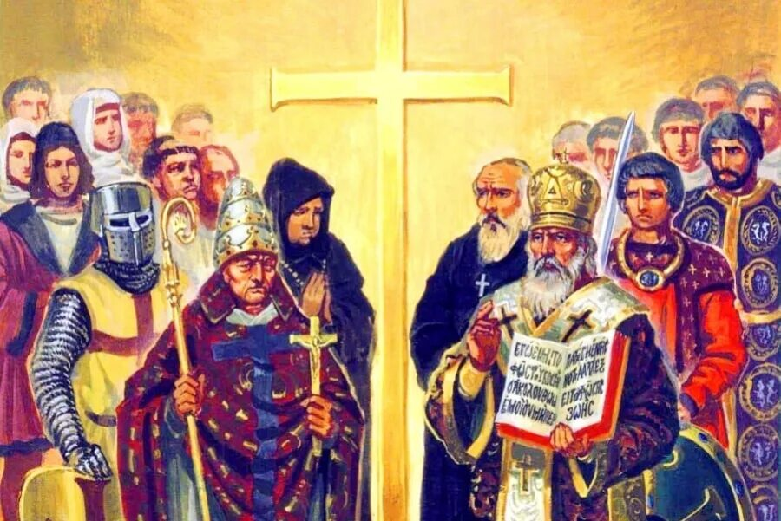

ВСПОМНИТЕ:
Что такое Реформация?
Где начало развиваться реформационное движение?
Какие направления Реформации вы знаете?
Вспомните основных деятелей европейской Реформации

Slide 4
Конфессиональная ситуация в ВКЛ в начале XVI в.
Православная церковь: — Доминировала по числу верующих, приходов, епархий. — Влияние на политику снижалось: православные епископы не входили в Раду ВКЛ, доступ к высшим должностям был ограничен. — Часть знати переходила в католичество (Михаил Глинский, Иероним Ходкевич).
Католическая церковь: — Поддержка государства с 1385 г. (великие князья — католики). — К середине XVI в. Ведущая по земельным владениям. — Распространена среди высших феодалов, в Литве, запад. и центр. районах Беларуси.

Slide 5
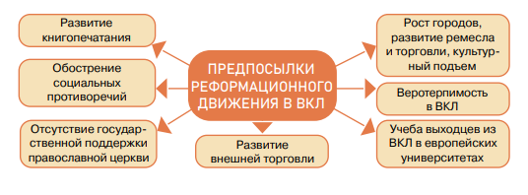
Объясните, почему данные факторы являлись предпосылками Реформации

Slide 6
Предпосылка | Пояснение
Экономический подъём | Развитие торговли, ремёсел, рост городов
Культурные связи с Европой | Учёба в европейских университетах (Краков и др.) Учились: Скорина, С.Будны, Петр из Гонёндза
Книгопечатание | Перевод религиозных текстов на старобелорусский
Веротерпимость в ВКЛ | Отсутствие жёстких религиозных преследований
Социальные противоречия | Недовольство крестьян и мещан
Подготовьте сообщение о деятелях Реформации в ВКЛ

Slide 7
Особенности Реформации в ВКЛ
-Идеи распространялись среди феодалов (в отличие от Западной Европы, где — среди мещан и крестьян).
-Активное участие православной шляхты.
-Связана с Ренессансом и европейским реформационным движением.

Slide 8
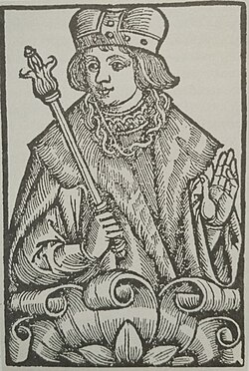
Направления Реформации. Лютеранство
Распространено среди немецкого населения городов, в Жемойтии.
Не получило массового распространения в Беларуси.
Первые проповедники — последователи Мартина Лютера.
1535 г. — князь Юрий Олелькович разрешил строительство лютеранской церкви в Слуцке.

Slide 9
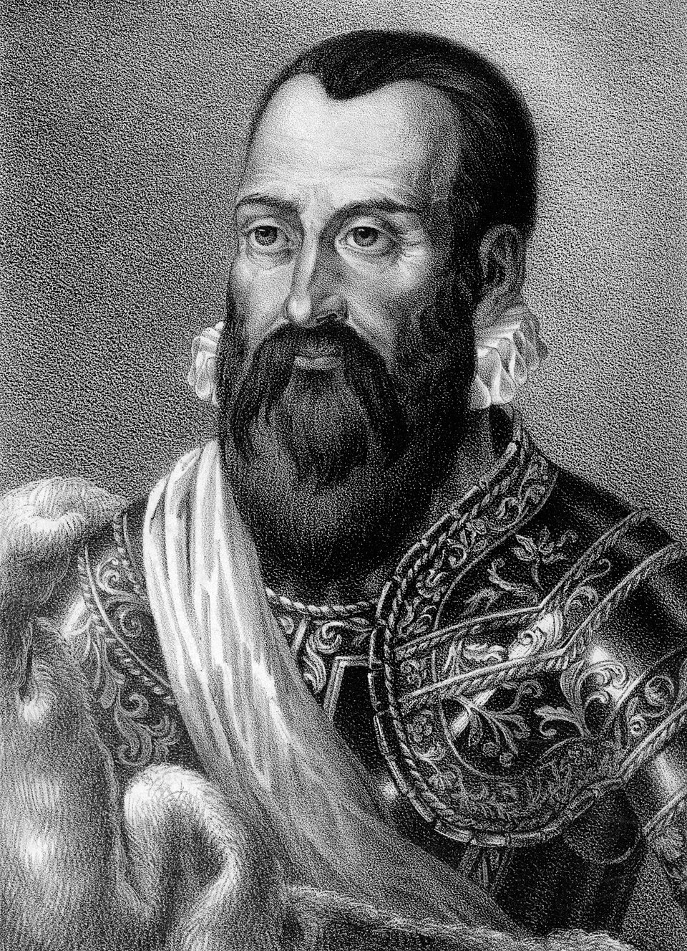
Кальвинизм
1553 г. — Николай Радзивилл Чёрный основал первую кальвинистскую общину в Бресте.
1557 г. — первый съезд кальвинистов в Вильно, создание Литовской кальвинистской губернии.
Поддержка магнатов: Николай Радзивилл Рыжий, Ян Кишка, Остафий Волович и др.
1562 г. — Сымон Будный издал «Катехизис» на старобелорусском языке (Несвиж).
1573 г. — Акт Варшавской конфедерации (свобода вероисповедания для шляхты), позже включён в Статут 1588 г.
Николай Радзвилл Чёрный

Slide 10
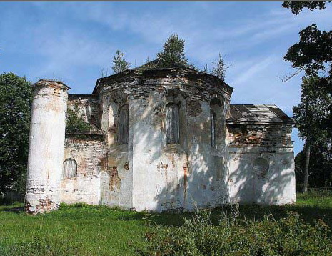
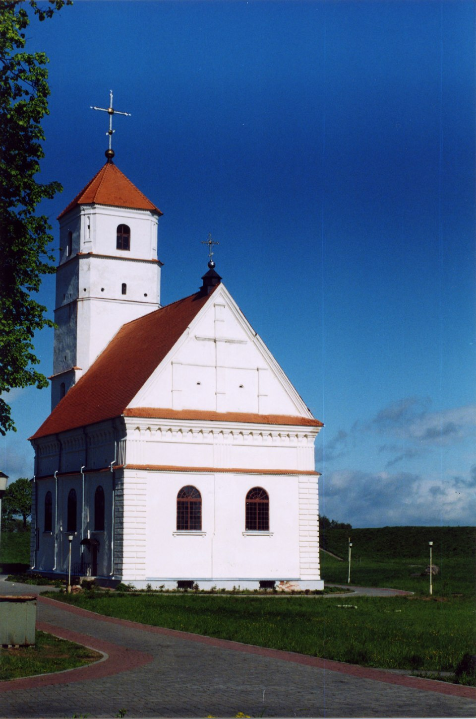
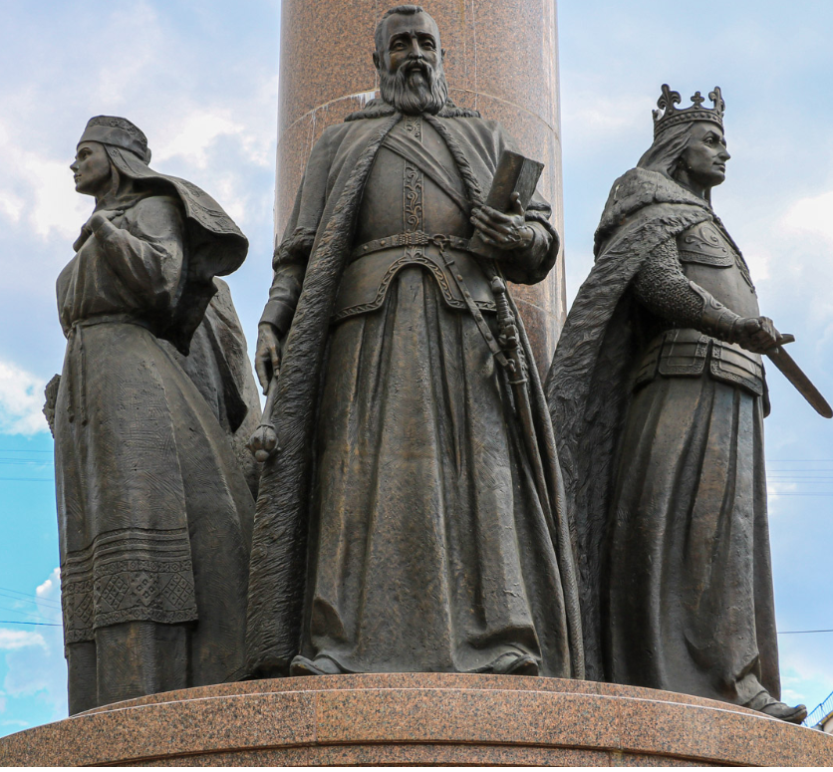

Кальвинистский костёл под Минском
Кальвинистский храм в Заславле

Slide 11
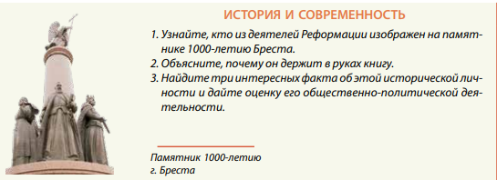
Кто еще изображен на памятнике 1000 Бреста и почему?
В 17 веке по поручению Януша Радзивилла в Слуцке былы открыта кальвинистская школа. Ректор Рейнгольд Адами: «Религия предмет убеждения, а не насилия»

Slide 12
Антитринитаризм
Возник в 1562–1563 гг. как раскол кальвинизма.
Отрицание Троицы, строгий монотеизм.
Два течения: — Умеренное (Сымон Будный, Василий Тяпинский) — за постепенные реформы. — Радикальное (Пётр из Гонёндза, Якуб из Калиновки) — за всеобщее равенство, против крепостничества.
Центры: Ивье, Лоск, Любча, Новогрудок, Клецк.
Защитник — Ян Кишка.

Slide 13
Итоги Реформации в ВКЛ
К концу XVI в.: около 200 кальвинистских, 10 лютеранских, 20 арианских общин.
География: Литва, Подляшье, северо-западная и центральная Беларусь.
Влияние: — Распространение просвещения, книгопечатания, благотворительности. — Активизация культурных связей с Европой. — Обогащение белорусской культуры.
Крестьянство осталось в основном православным.

Slide 14
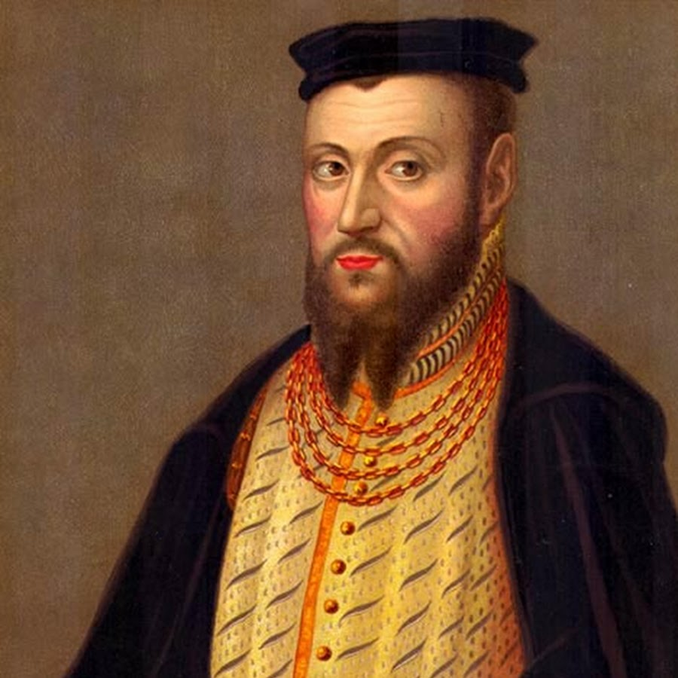
Контрреформация в ВКЛ
1564 г. — великий князь Сигизмунд II Август признал решения Тридентского собора (1545-1563).
1569 г. — прибытие иезуитов в Вильно (основатель ордена — Игнасио Лойола, 1540 г.).
Сигизмунд II Август

Slide 15
Контрреформация
Цели иезуитов: — Борьба с протестантизмом и православием. — Контроль над образованием, культурой, духовной жизнью.
Особенности Контрреформации в ВКЛ
Более мягкие формы, чем в Западной Европе.
Направлена против протестантов и православных.
Стремление укрепить единство Речи Посполитой через католицизм.

Slide 16
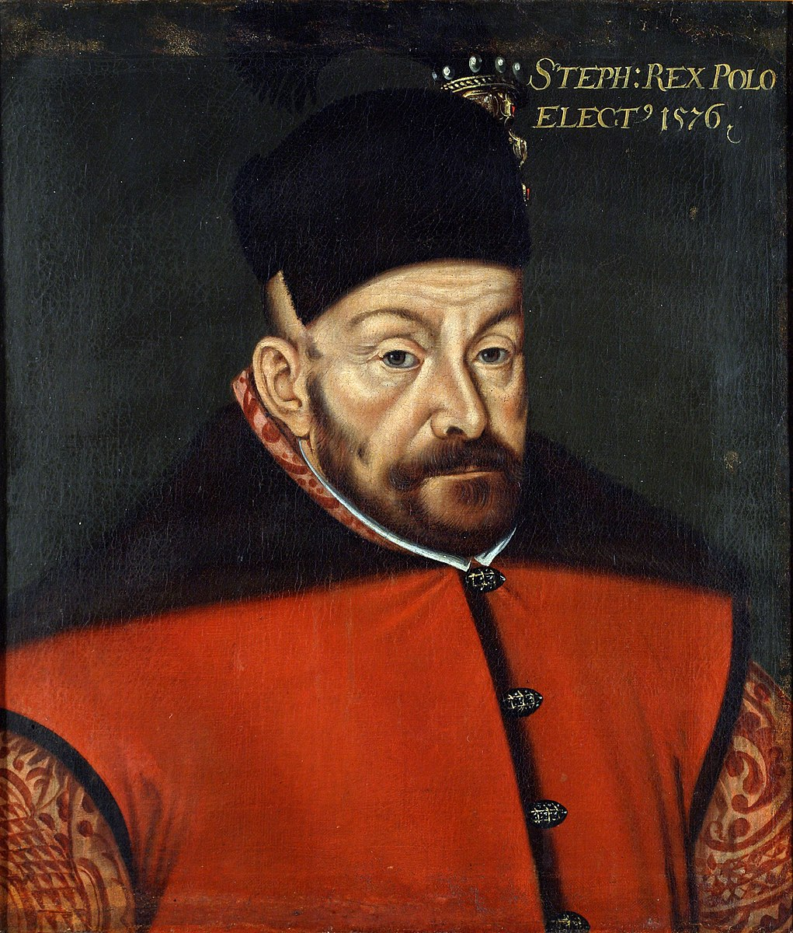
Мероприятия Контрреформации при Стефане Батории
1579 г. — основана Виленская иезуитская академия.
1580 г. — иезуитский коллегиум в Полоцке.
1585 г. — иезуитский коллегиум в Несвиже.
Закрытие протестантских школ, типографий, уничтожение книг.
1647–1648 гг. — закрыты все арианские школы, изгнание ариан.

Slide 17
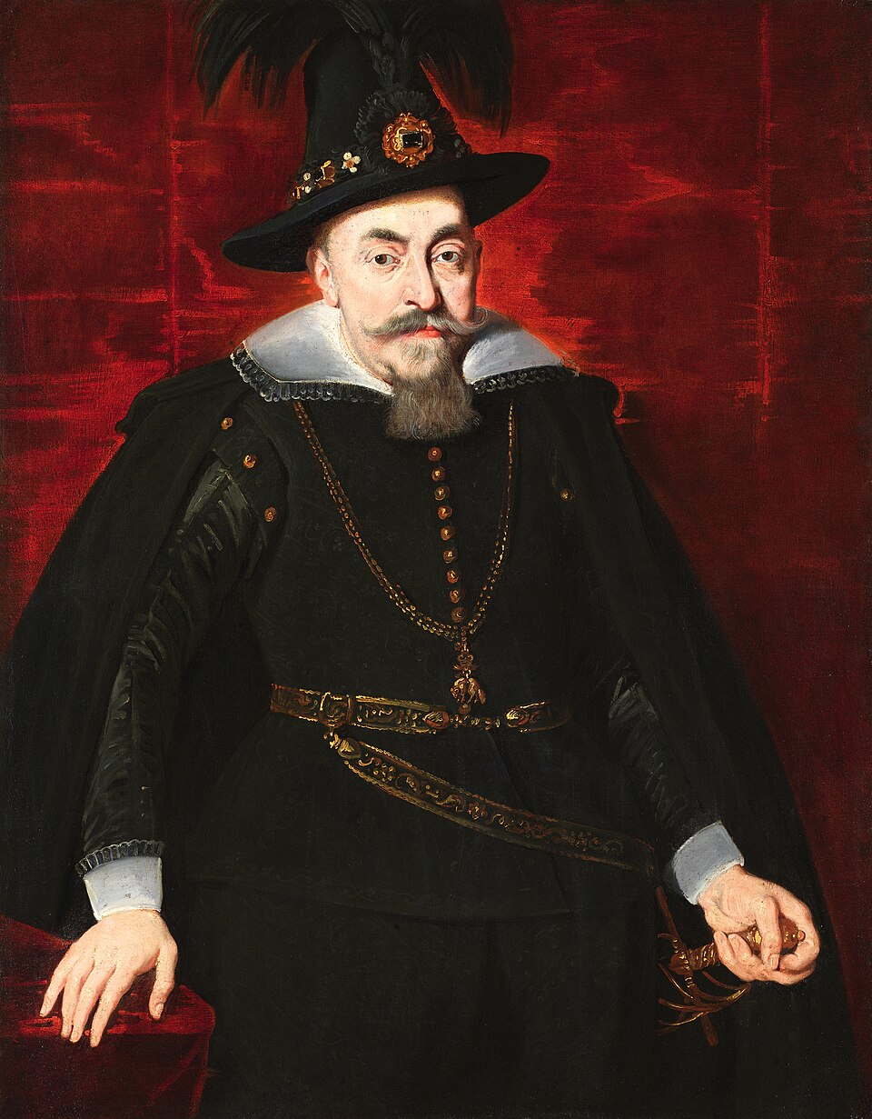
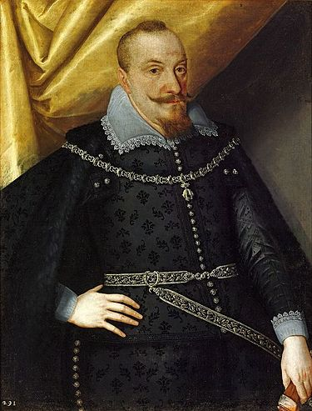
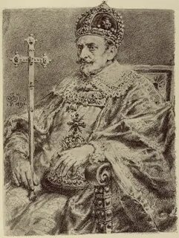
Роль Сигизмунда III Вазы
Особенности Контрреформации в ВКЛ
Более мягкие формы, чем в Западной Европе.
Направлена против протестантов и православных.
Стремление укрепить единство Речи Посполитой через католицизм.

Slide 18
Результаты Контрреформации
1.Усиление позиций католической церкви.
2.Сужение свободы вероисповедания.
3.Переход шляхты из протестантизма и православия в католицизм.
4.Полонизация шляхты, отрыв от народных традиций.
К середине XVII в. Контрреформация одержала победу.

Slide 19
Имя | Роль | Направление/ Деятельность
Николай Радзивилл Чёрный | Основатель первой кальвинистской общины (1553) | Кальвинизм
Сымон Будный | Издатель «Катехизиса» (1562), проповедник | Кальвинизм, антитринитаризм
Василий Тяпинский | Просветитель, переводчик | Антитринитаризм
Ян Кишка | Защитник антитринитариев | Кальвинизм, антитринитаризм
Игнасио Лойола | Основатель ордена иезуитов (1540) | Контрреформация
Сигизмунд III Ваза | Король, сторонник Контрреформации | Католицизм

Slide 20
Сравнительная таблица: Реформация в ВКЛ и Западной Европе
Критерий | ВКЛ | Западная Европа
Социальная база | Феодалы, шляхта | Мещане, крестьяне
Роль государства | Веротерпимость, позднее ограничения | Жёсткие преследования, войны
Основные течения | Кальвинизм, антитринитаризм | Лютеранство, кальвинизм, англиканство
Итоги | Победа Контрреформации к середине XVII в. | Утверждение протестантизма в ряде стран

Slide 21
Итоговые выводы
Реформация в ВКЛ носила элитарный характер, была связана с политическими интересами шляхты.
Кальвинизм стал самым влиятельным направлением.
Антитринитаризм принёс идеи социального равенства.
Контрреформация привела к усилению католицизма, полонизации, утрате религиозного разнообразия.
Культурное наследие Реформации (книгопечатание, школы, переводы) сохранило значение.

